Slide 1
Министерство образования Калининградской области государственное автономное учреждение
Калининградской области профессиональная образовательная организация «Колледж предпринимательства»
Дипломная работа
Тема: «Разработка интернет-магазина товаров для дома»
Хурсин Матвей Александрович

Slide 2
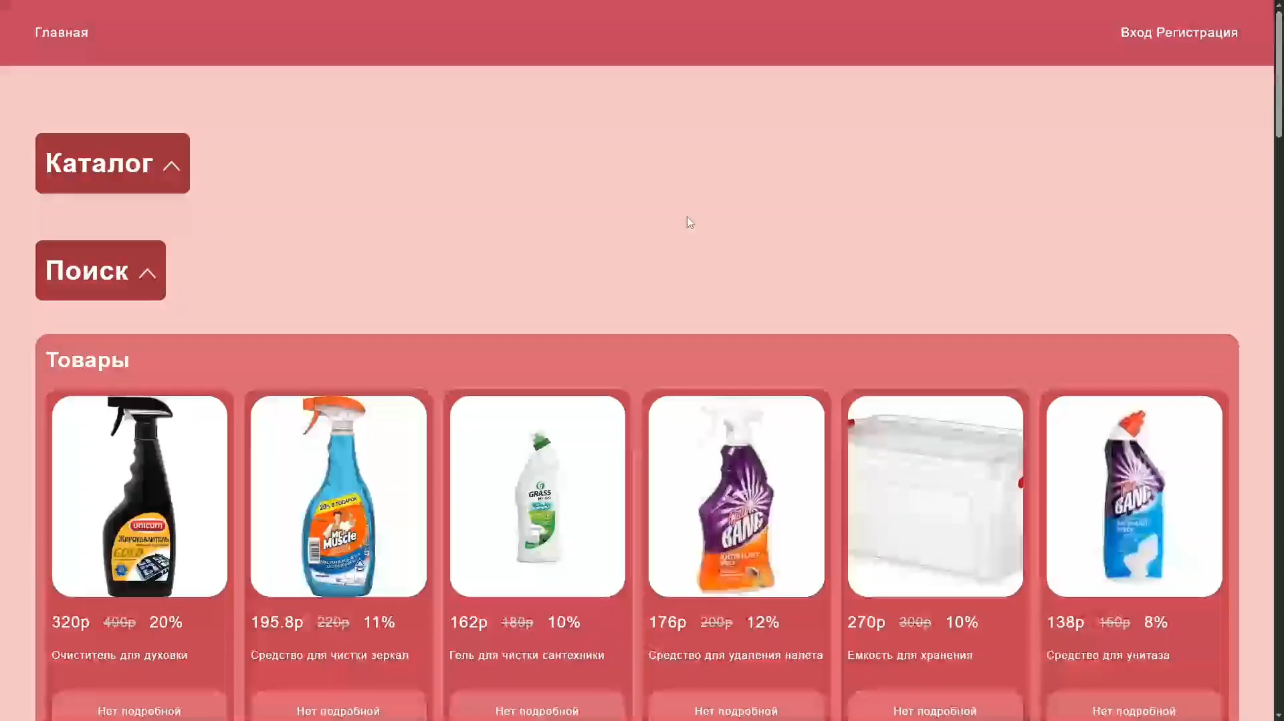

Slide 3
Министерство образования Калининградской области государственное автономное учреждение
Калининградской области профессиональная образовательная организация «Колледж предпринимательства»
Дипломная работа
Тема: «Разработка интернет-магазина товаров для дома»
Хурсин Матвей Александрович

